Slide 1
General Directorate for Territorial and Environmental Care
Department of Water, Air and Physical Agents Protection
PREPAIR
(Po Regions Engaged to Policies of AIR)
LIFE15 IPE IT013

Slide 2
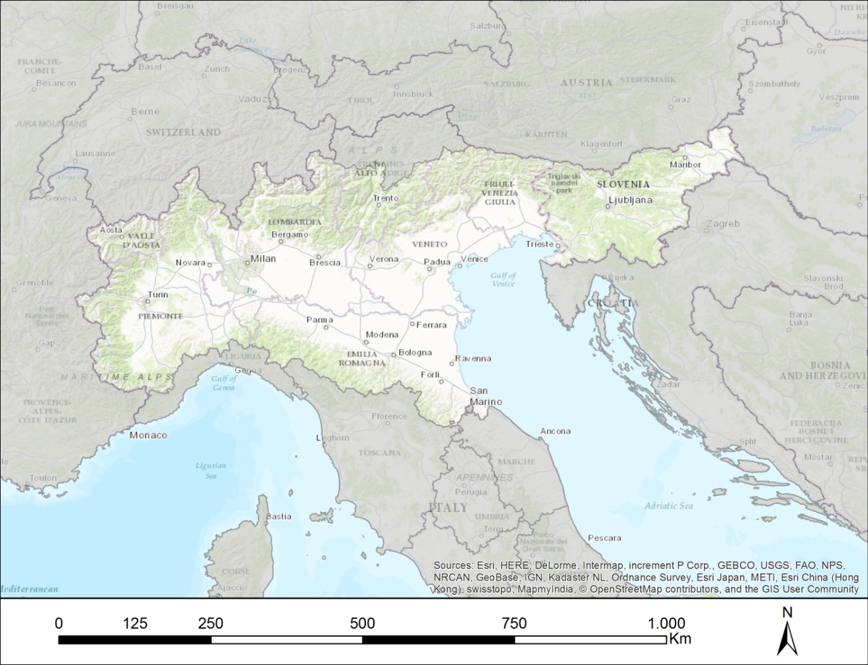
PREPAIR
Life integrated project proposed under the thematic priority area of AIR
Budget: 16.805.939 € - EU cofinancing: 9.974.624 €
Beneficiary coordinator: Region Emilia-Romagna - n. of partners: 18
From: 1/2/2017 to 31/01/2024 (7 years– 3 phases)
Partners:
Aosta Valley: ARPA VdA
Piedmont: Regional Administration; ARPA Piedmont; Turin Municipality
Emilia-Romagna: Regional Administration; ARPA ER; Bologna Municipality; ERVET
Lombardy: Regional Administration; ARPA Lombardy; Milan Municipality; Lombardy Foundation for the Environment (FLA)
Veneto: Regional Administration; ARPA Veneto
Province of Trento: Province; APPA TN
Friuli Venezia Giulia: Regional Administration; ARPA Friuli
Slovenia: Slovenian Environment Agency
www.

Slide 3
Azioni PREPARATORIE
Data set emissioni a scala di Bacino
Sistemi di valutazione ambientale delle azioni dei piani di qualità dell’aria, delle azioni previste dall’accordo di Bacino Padano (2017) e dalle azioni “concrete” previste dal progetto PREPAIR
Valutazione preliminare dei piani di qualità dell’aria
Campagne di monitoraggio della qualità dell’aria per la valutazione degli effetti delle azioni dei piani
Azioni CONCRETE nelle diverse regioni partner
4 pillar tematici
Agricoltura
Trasporti
Efficienza energetica
Biomassa
Azioni di MONITORAGGIO
Raccolta e aggiornamento dei dati (misure, emissioni, flussi di traffico, consumo di biomassa)
Valutazione regolare della qualità dell’aria
Monitoraggio delle azioni
Azioni di COMUNICAZIONE E DISSEMINAZIONE
Disseminazione dei risultati di progetto
Comunicazione su specifiche azioni : uso domestico della biomassa, mobilità elettrica ,strumenti pedagogici sulla qualità dell’aria

Slide 4
STRUTTURA DEL PROGETTO
AZIONI PREPARATORIE (A)
Data set emissioni a livello di Bacino
Sistema di valutazione ambientale delle misure dei Piani di Qualità dell’aria
Valutazione preliminare dei piani di qualità dell’aria
Rete di stazioni speciali per il monitoraggio dell’efficacia ambientale dei Piani
(ARPA) – 4 azioni
AZIONI CONCRETE (C)
17 azioni
Azioni ambientali su
Agricoltura (ER) - 2:
Biomassa (Lombardy) - 3
Trasporti (Piedmont) - 6
Efficienza energetica (Trento) - 3
Azioni tecniche riguardo infrastrutture di condivisione dati, implementazione di un modello di valutazione integrata (RIAT+) – (ARPA) - 3
AIZONI DI MONITORAGGIO (D)
Raccolta e aggiornamento dei dati (misure, emissioni, flussi di traffico, consumo di biomasse)
Valutazione periodica della qualità dell’aria
Monitoraggio delle azioni
(ARPA) – 6 azioni
AZIONI DI COMUNICAZIONE E DISSEMINAZIONE (E)
Promozione e disseminazione dei risultati di progetto a livello locale, nazionale ed internazionale
Azioni di comunicazione su specifiche tematiche: uso domestico della biomassa, mobilità elettrica, percorsi pedagogici di sensibilizzazione alla qualità dell’aria (ERVET) – 5 azioni
PROJECT MANAGEMENT AND MONITORAGGIO DELL?AVANZAMENTO DEL PROGETTO (F)
Gestione amministrativa e finanziaria del progetto, Auditing, Piattaforma permanente di governance della qualità dell’aria a livello di Bacino Padano
(Emilia-Romagna) – 3 azioni

Slide 5
4 PILLAR TEMATICI - Azioni concrete nelle Regioni
Agricoltura :
Riduzione delle emissioni di NH3 da attività agricole attraverso uso di fertilizzando a base di urea
Sviluppo e applicazione di modelli per la valutazione delle emissioni da allevamento intensivo di bovini, suini e pollame
Trasporti :
Promozione mobilità ciclabile
Studio di fattibilità per conversione di un autobus da diesel a elettrico
Modelli sostenibili per logistica merci in aree urbane e distretti industriali
Promozione mobilità elettrica: corsi di formazione ed eventi di disseminazione
Ecodriving : corsi di formazione ( per autisti autobus e scuole guida)
Trasporto pubblico : sviluppo di strumenti integrati di pianificazione
Efficienza energetica :
Formazione e supporto alla piccola/media impresa per il miglioramento dell’efficienza energetica
Formazione di operatori pubblici e privati su Near Zero Energy Building (NZEB)
Formazione per operatori pubblici sul Green Public Procurement (Acquisti verdi) e creazione di punti di informazione regionale sulle opportunità di finanziamento per l’efficienza energetica negli edifici pubblici
Biomassa :
Corsi di formazione per installatori, progettisti e manutentori di impianti a biomassa.
Analisi dei flussi di fornitura e consumo di biomassa per riscaldamento a scala di Bacino

Slide 6
Azioni Prepair su Biomassa
ACTION C6 – Corsi di formazione per installatori e progettisti di impianti domestici a biomassa
Coordinatore: Provincia autonoma di Trento / APPA Trento
Area di impletentazione: Trento, Emilia-Romagna, Veneto, Friuli Venezia Giulia
Obiettivi :
Qualificazione delle competenze di installatori e progettisti di sistemi a biomassa attraverso specifici percorsi di formazione tecnica
Corso di formazione :
1 modulo introduttivo su impianti a biomassa e qualità dell’aria
4 moduli di 20 ore circa ciascuno :
Caratteristiche della biomassa (qualità , certificazione , tracciabilità), tipologie di combustione (combustione, gassificazione, pirolisi); tecnologie di riscaldamento;
Progettazione integrata dei sistemi
Installazione e manutenzione con riferimento alle specifiche normative
Comunicazione efficace : presentazione di offerte tecniche e preventivi, informazione e sensibilizzazione degli utenti finali
1° Corso già avviato nel 2018 dalla Regione Autonoma di Trento

Slide 7
Azioni Prepair su Biomassa
ACTION C7 – Ruolo dello spazzacamino qualificato per il controllo e la manutenzione degli impanti domestici a biomassa
Coordinatore: Provincia Autonoma di Trento / APPA Trento
Area di implementazione: tutte le regioni del Bacino Padano
Obiettivi:
Rassegna dei quadri normativi in ogni regione per quanto riguarda la gestione, la manutenzione e la sicurezza degli impianti di riscaldamento e l'attuale domanda e offerta di spazzacamini;
Definizione dei requisiti di qualificazione di uno spazzacamino
Adeguati programmi di formazione per spazzacamini con relativa certificazione
Valorizzazione dello spazzacamino come figura professionale
Attività previste:
Indagine conoscitiva della figura professionale dello spazzacamino.
Indagine a partire da settembre , risultati (report) previsti a fine 2018
Corsi di formazione per spazzacamini qualificati ( nelle regioni che hanno previsto budget)
training format non ancora definito (previsto entro gennaio 2019)
1° edizione del corso prevista nel 2019, poi altre due edizioni successive nel 2020 e 2021

Slide 8
Azioni Prepair su Biomassa
ACTION C7 – Ruolo dello spazzacamino qualificato per il controllo e la manutenzione degli impanti domestici a biomassa
Indagine conoscitiva della figura professionale dello spazzacamino
Obiettivi principali di questo studio sono:
PER CIASCUNA DELLE 7 REGIONI PARTNER DI PREPAIR, QUANTIFICAZIONE DELLA DOMANDA E DELL’OFFERTA PER IL SERVIZIO DI MANUTENZIONE DEGLI IMPIANTI TERMICI DOMESTICI A BIOMASSA LEGNOSA, SVOLTO DALLA FIGURA PROFESSIONALE DELLO SPAZZACAMINO.
INDAGINE SUL QUADRO NORMATIVO INERENTE MANUTENZIONE E CONTROLLO DEGLI IMPIANTI, E SULL’ATTIVITÀ DELLO SPAZZACAMINO.
RICOGNIZIONE DELLE ESPERIENZE E DELLE BUONE PRATICHE GIÀ IN ATTO SU NORMAZIONE PROFESSIONALE E ORGANIZZAZIONE CATEGORIALE.
DEFINIZIONE DI UN PROFILO PROFESSIONALE DELLO SPAZZACAMINO QUALIFICATO.
PER CIASCUNA DELLE 7 REGIONI, STUDIO DI FATTIBILITÀ SULL’ISTITUZIONE DI UN REGISTRO CATEGORIALE DEGLI OPERATORI QUALIFICATI.
E’ stato affidato l’incarico ad un professionista (Dott. Lapo Casini)
é previsto un primo incontro in videoconferenza tra tutti i partner di progetto per la presentazione dell’attività (30 o 31 agosto )
Occorrerà individuare e comunicare ai responsabili dell’attività alcuni referenti regionali ( Assessorati competenti, Associazioni di categoria o singoli professionisti del settore, ….) che verranno contattati da chi si è aggiudicato l’incarico per ottenere le informazioni utili allo studio previsto.

Slide 9
Azioni Pillar Biomassa
ACTION C7 – Ruolo dello spazzacamino qualificato per il controllo e la manutenzione degli impianti domestici a biomassa
Expected results :
Public recognition of the figure of the chimney sweep through the definition of a qualification profile recognized by all regions taking part in the action;
definition of the regulatory framework and certification procedures in a professional registry established ad hoc;
training and certification of an adequate number of new chimney sweeps consistently with the results of the quantitative analysis on the needs of professionals per territory;
training of the chimney sweeps already operating in the different territories;
proposition of a specific legislation that aims to formally recognize the chimney sweep
as a professional figure;
spreading of a culture of safety and quality that leads to a correct use of fuels and to greater attention to the maintenance and inspection of chimneys and flues carried out by certified professionals.
A proper maintenance of the all the existing plants could lead to increase energy efficiency and reduce emissions of pollutants into the atmosphere of about 7%.

Slide 10
Azioni Prepair su Biomassa
ACTION C8 – Analisi della logistica di fornitura e consumo di biomassa legnosa
Coordinatore: Regione Lombardia - Fondazione Lombardia per l’ambiente
Area di implementazione: tutte le regioni
Obiettivi
Studio relativo ai flussi di biomassa legnosa nel territorio del bacino Padano
ACTION D3 – Indagine sui consumi di biomassa
Coordinatore: ARPA Veneto
Area di implementazione: tutte le regioni
1 sondaggio tramite questionario alle famiglie
Sondaggio misto CATI/CAWI (telefono / web interview)
Previste 30000 interviste sull’insieme del Bacino Padano ( la suddivisione delle telefonate per Regione sarà secondo criteri ISTAT, quindi non solo popolazione);
Gara entro 30/09/2018

Slide 11
Azioni Prepair su Biomassa
ACTION E3 – Comunicazione sul corretto uso della biomassa legnosa
Coordinatore: Regione Lombardia
Area di implementazione Emilia-Romagna, Lombardia, Veneto, Piemonte, Friuli Venezia Giulia, Provincia di Trento
Obiettivi
Campagna di comunicazione rivolta alla popolazione sul corretto uso della biomassa legnosa negli apparecchi domestici e il loro impatto sulla salute e sull’ambiente
Prodotti previsti:
Indagine riguardo le campagne di comunicazione svolte nelle regioni del Bacino Padano (già svolta)
Pubblicazione (opuscolo) sulla biomassa (in corso di redazione)
Eventi di disseminazione
Vari prodotti di comunicazione (rollup, poster , brochures, video)
Campagna di comunicazione sui social network

